Slide 1
Izpisovanje

Slide 2
Konstante
12, 327469, -56.98329, 344.34, "bla", 'ble' ...
Števila
Zaporedja znakov (nizi)
Zaporedja znakov med ' ali med "
"Brez Pythona mi živeti ni"
'Danes se strahotno dolgočasim'
"1 + 1 = 3"

Slide 3
Števila
Cela števila
Poljubno velika!
Decimalna števila
Decimalna pika
Razlika od matematičnega pojma števila
Končnost
Nenatančnost

Slide 4
Izpisovanje vrednosti
print(14)
print(-14.892)
print(1 + 2)
print(1 + 2 * 3)
print(1.2 + 2.5)
print(1 / 2)
print(1 // 2)
print((1 + 2) * (3 + 4))

Slide 5
Nizi
"Mojca" + "Urša" → "MojcaUrša"
Stik nizov (brez presledkov!)
print("A" + "B" + "C") je isto kot print("ABC")
'AAA' + ' ' + 'BBB' = 'AAA BBB'
print("Pozdravljen " + "Anže!")
Kaj če "mešamo" nize in števila
>>> 2 + "aba"
Ne gre!
Traceback (most recent call last):
File "<pyshell#6>", line 1, in <module>
2 + "aba"
TypeError: unsupported operand type(s) for +: 'int' and 'str'

Slide 6
"Mešanje" števil in znakov
S str(12) dobimo '12'
'2 * 3 = ' + str(2 * 3)
print("2 + 3 = " + str(2 + 3))
Kako izpisati 10 presledkov
print(' ')
Kako pa 30
print (' ' * 30)
Nize lahko "množimo"
Stik ustreznega števila primerkov

Slide 7
Posebni znaki
\n – prehod v novo vrsto
\t – tabulator
\\ – \ znotraj niza
print("Matija\nLokar")

Slide 8
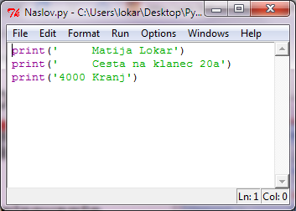
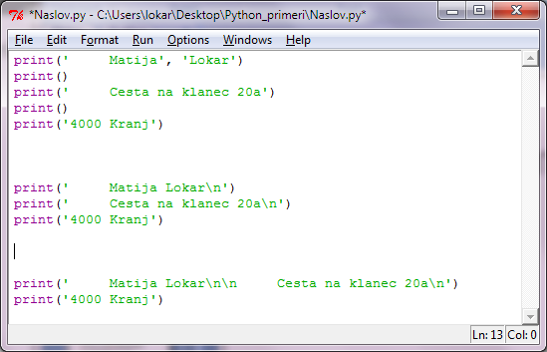
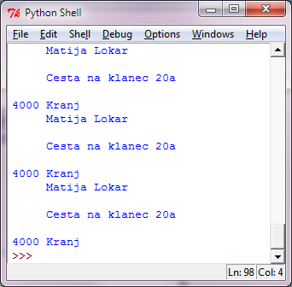
Med vrsticami naslova prazna vrsta

